Slide 1
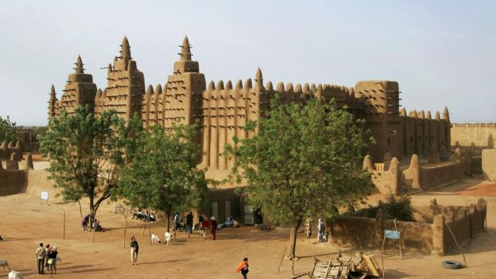
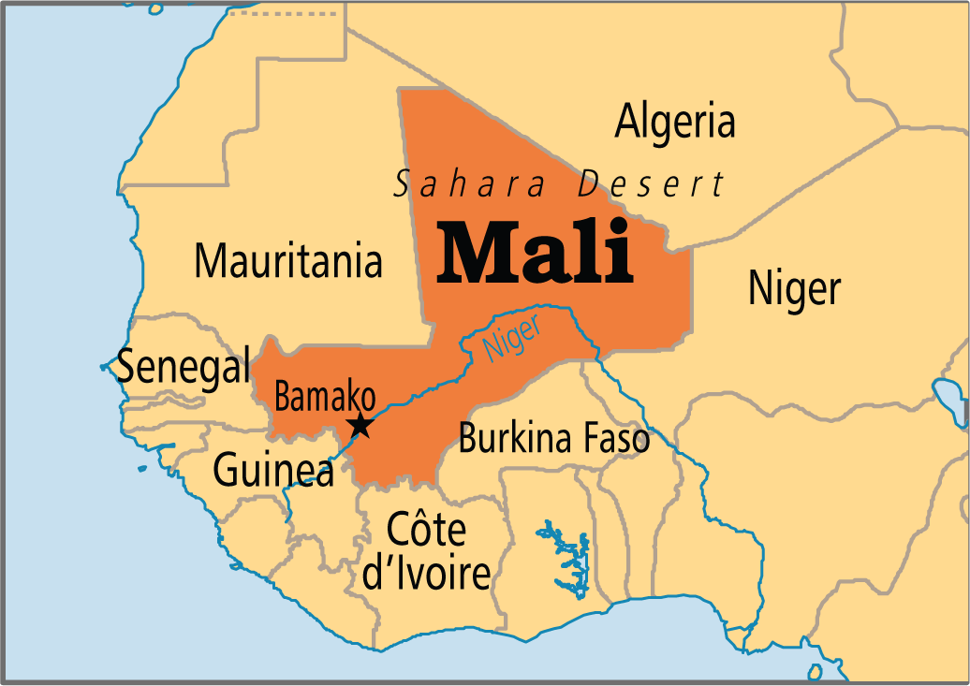
Hoofdstuk 2
Paragraaf 2
Mali: een droog gebied
Bladzijde 26 / 27

Slide 2
Wat gaan we doen?
Blz. 26 / 27
Kennismaken! Wie ben ik, wie zijn jullie?
Uitleg: de landschapszones van Mali
Zelfstandig werken: paragraaf 2.2
Afsluiten: hoe ging het? Wat gaan we de volgende keer doen?

Slide 3
Kennismaken:
Blz. 26 / 27
Wie ben ik ?
Wat zijn mijn regels?
Wat verwacht ik van jullie?
Vragen???

Slide 4
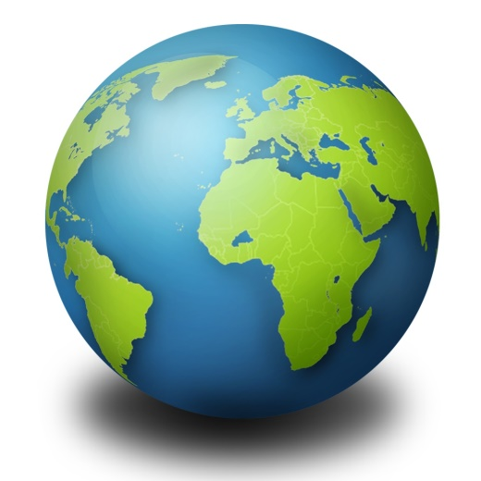
Kennismaken: Wie zijn jullie?
Blz. 26 / 27
Globe-spel
Hoe heet je?
Vertel iets over jezelf (muziek, hobby’s, familie, etc.)
Klaar? Gooi de bal zachtjes en onderhands door naar een klasgenoot.

Slide 5
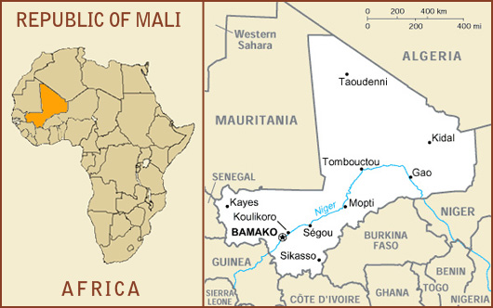
Mali: een droog land in Afrika
Blz. 26 / 27

Slide 6
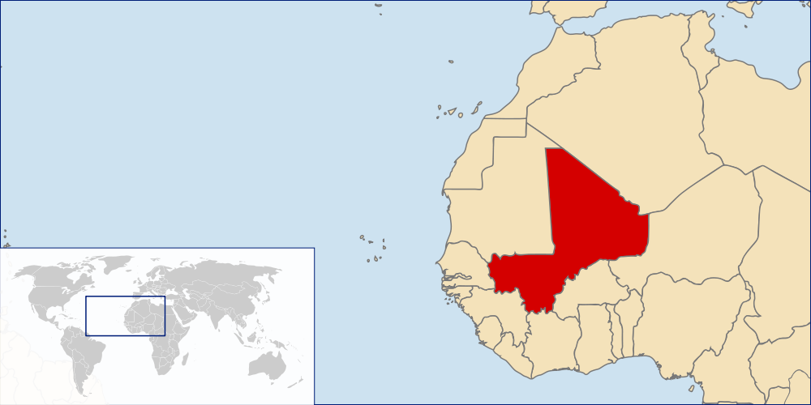
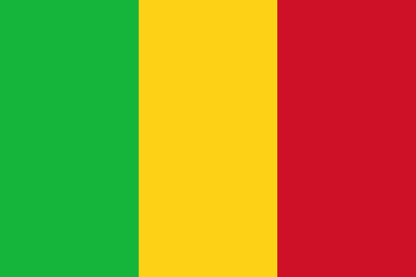
Mali: de basiskennis
Blz. 26 / 27
Mali is een groot land in West-Afrika
Dertig keer groter dan NL, evenveel bevolking
Dunbevolkt.
Hoofdstad: Bamako
Religie: Islam

Slide 7
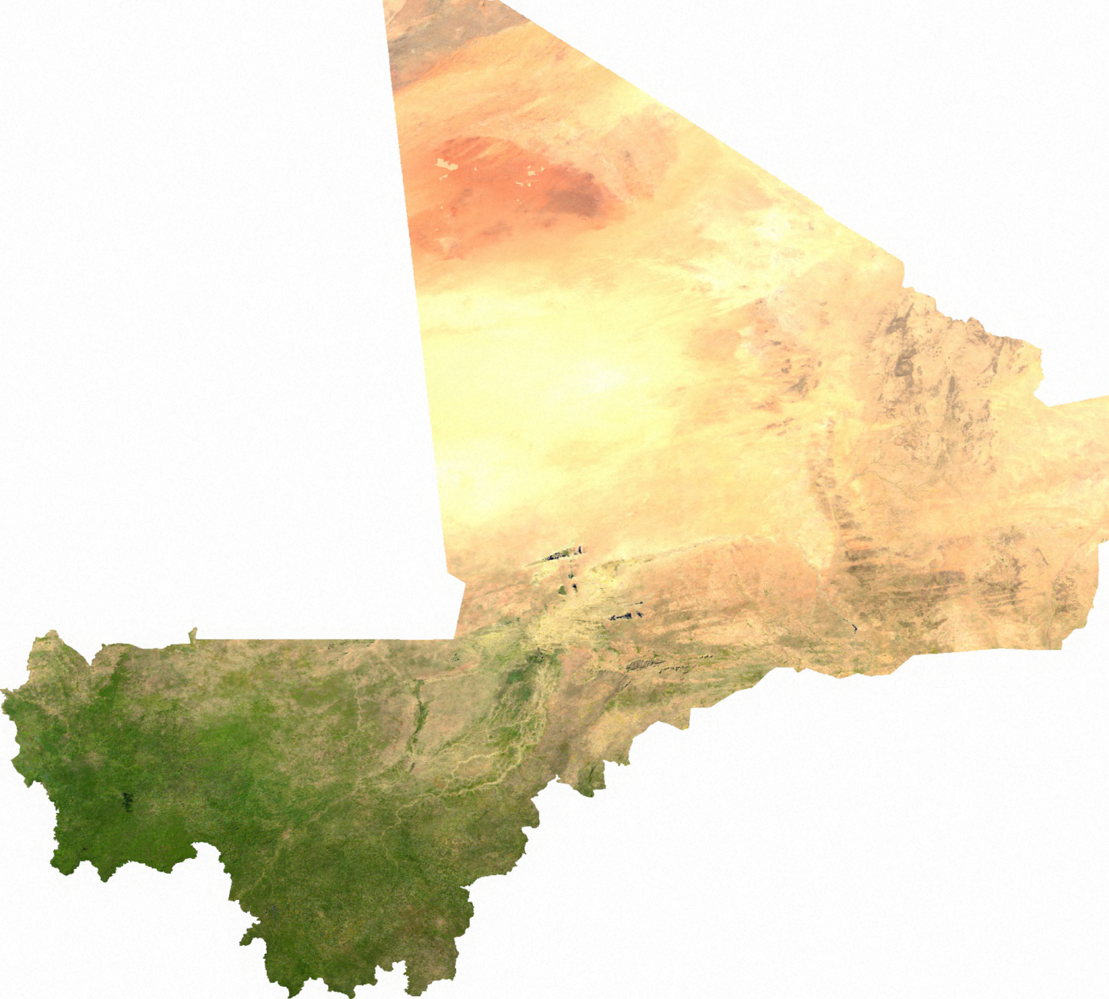
Blz. 26 / 27

Slide 8
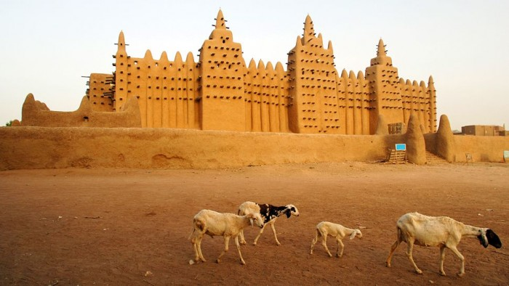
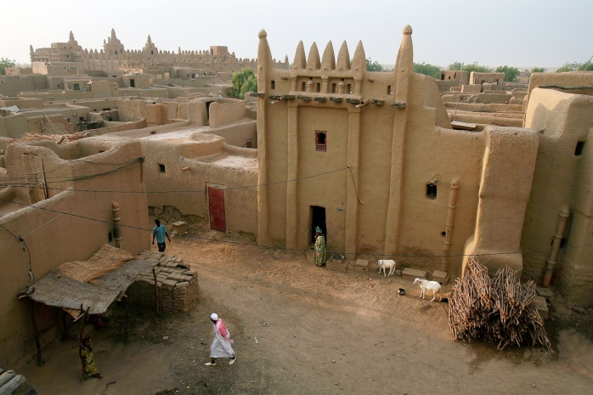
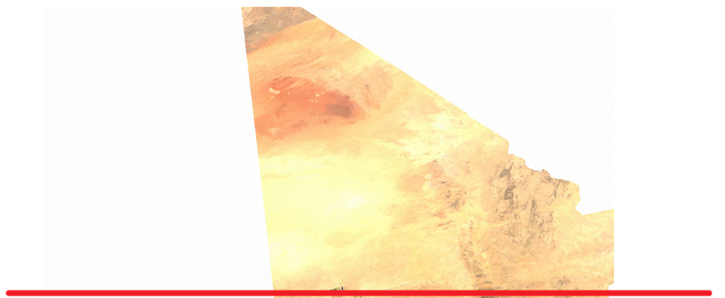
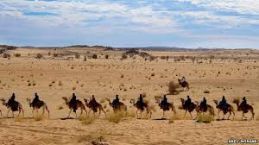
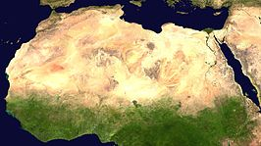
De Sahara woestijn: wat valt op?
Blz. 26 / 27

Slide 9
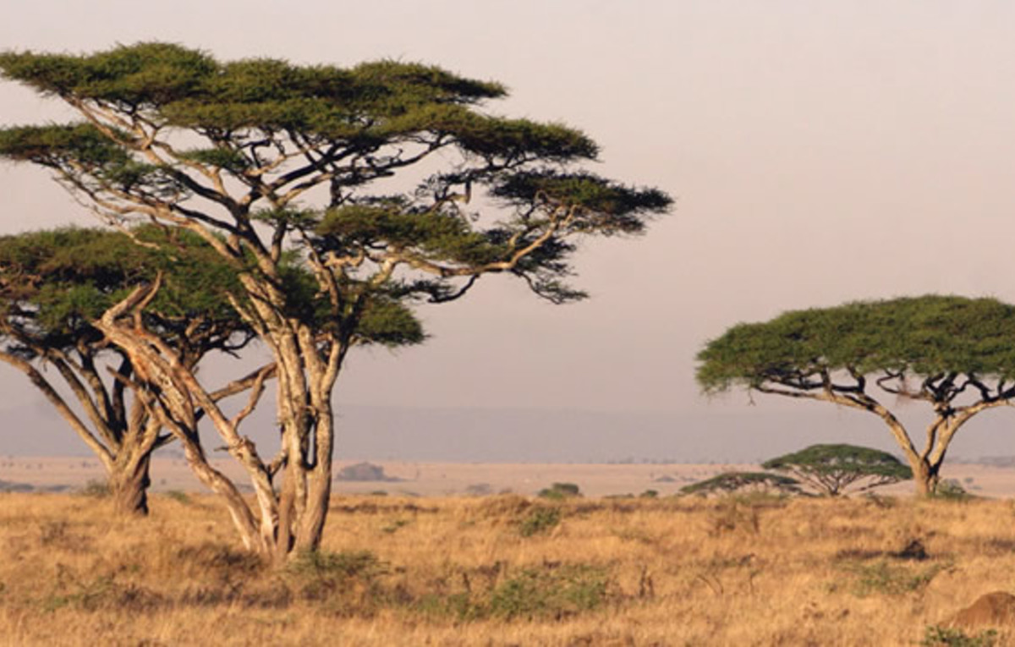
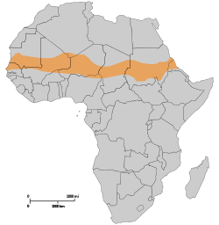
De Steppes van de Sahel
Blz. 26 / 27

Slide 10
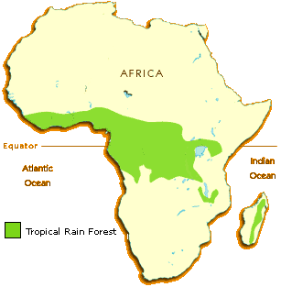
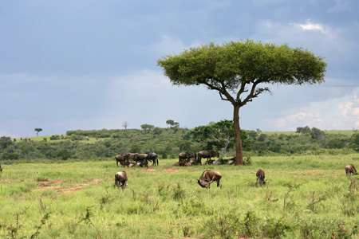
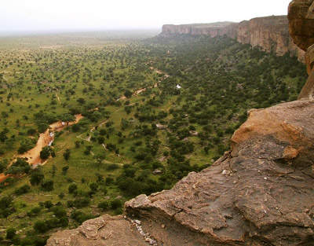
Zuid-Mali: vruchtbaar en vochtig
Blz. 26 / 27

Slide 11
Teken de zones!
Blz. 26 / 27

Slide 12
Zelfstandig werken
Blz. 26 / 27
Lezen van paragraaf 2. Bekijk goed de afbeeldingen! Dit doe je in stilte!
Vragen? Wacht tot ik bij je kom.
Klaar? Steek je vinger op!

Slide 13
Afsluiting
Blz. 26 / 27
De (nieuwe) regels
Mali: drie landschapszones
Volgende keer: Overleven in de Steppe en de Woestijn

